Slide 1
Ahora ya lo sabés
ANTES DE CERRAR
Y con los años me di cuenta de que saberlo no alcanza.
Notes:
La bisagra entre la clase y la oferta, sin cambiar el tono. Contá en una frase lo que te costó a vos: te llevó 6 años armarlo solo. Pausa antes de pasar.

Slide 2
¿Querés que te muestre cómo lo hacemos todas las semanas?
PONÉ SÍ EN EL CHAT
Notes:
Esperá los SÍ y leé dos o tres nombres en voz alta.

Slide 3
Una cosa a la vez
TU PRIMER PASO
Delegar, crecer o cuidar tu salud dependen de algo previo: ordenar tu semana.
MINI NICO
subiendo el primer escalón
3
Proceso personalizado
2
Experto asignado 1 a 1
Se arranca por ahí, bien hecho y acompañado.
Clases con expertos
1
HOY
Seguimiento 1 a 1
Las bases
Ordenar tu semana
Notes:
No hace falta subir todo junto. Hoy es el primer escalón. Los otros dos existen y llegan cuando tengas las bases.

Slide 4

Comunidad Productiva
Avanzá sin dejar la vida en el intento.
Notes:
Es el lugar donde se hace lo de hoy, todas las semanas, con otros. La planificación la llevan los profesionales del equipo: no prometas tu presencia adentro.

Slide 5
Así es tu semana adentro
COMUNIDAD PRODUCTIVA
SÁBADO A LA MAÑANA
DE LUNES A VIERNES
UNA VEZ POR MES
Planificás tu semana en vivo, con otros
Co-works en vivo, con cámara
Planificación con nutricionista, psicóloga y coaches
Para saber qué hacés cada día.
Para avanzar en tus cosas en bloques de foco.
Para que avanzar no te cueste la salud.
LA REGLA: PODÉS FALTAR UNA SEMANA. DOS, NO.
Notes:
Contalo como la semana de un miembro, cada cosa con su para qué. Cerrá con la regla.

Slide 6
Son las 9 y un grupo prende la cámara
CO-WORKS EN VIVO
CAPTURA
grilla del co-work con las cámaras prendidas
Para hacer lo que venía postergando, al lado de otros que están en lo mismo.
Notes:
El cerebro sostiene distinto cuando hay alguien al lado haciendo lo mismo. Si podés, mostrá una captura real del co-work de hoy.

Slide 7
6 bonos para arrancar el primer día
Y ENTRÁS CON
Reseteo de Dopamina
Sueño Blindado
Bloque de Foco
1
2
3
Masterclass: la neurociencia de la procrastinación
Reto de 7 días
Canal de difusión de WhatsApp
4
5
6
Notes:
Pasalos rápido, cada uno con su para qué en una frase.

Slide 8
Pierina
FOTO
Pierina
ESTUVO DE TU LADO
Entró al Instituto como alumna. Hoy es parte del equipo y coautora del nuevo libro de Nico.
“Tal vez el precio más alto no sea cambiar. Tal vez sea quedarnos tal cual estamos.”
Notes:
Si Pierina está en la clase, dale el micrófono un par de minutos para que cuente cómo arrancó.

Slide 9
TU LUGAR EN LA COMUNIDAD PRODUCTIVA
USD 50
USD 35 por mes
Cancelás cuando quieras.
Precio para las primeras 20 personas. Después, el sistema lo sube a USD 50.
Notes:
Decí el precio y hacé silencio tres segundos.

Slide 10
HAGAMOS LA CUENTA
MINI NICO
con un café en la mano
USD 35 ÷ 30 días
= USD 1,17 por día
Ni siquiera un café por día
Notes:
Preguntá en el chat cuánto les sale un café donde viven.

Slide 11
Las dos dudas de siempre
ANTES DE DECIDIR
¿Otro curso más que voy a dejar a la mitad?
¿Y si una semana no puedo?
Todo pasa en vivo: el sábado planificás con otros y de lunes a viernes avanzás en co-works.
El sábado planificamos de nuevo. Y si ya no te sirve, cancelás cuando quieras.
Notes:
Las dos dudas: la del producto y la de uno mismo. Respondé las dos, aunque nadie las haya escrito en el chat.

Slide 12
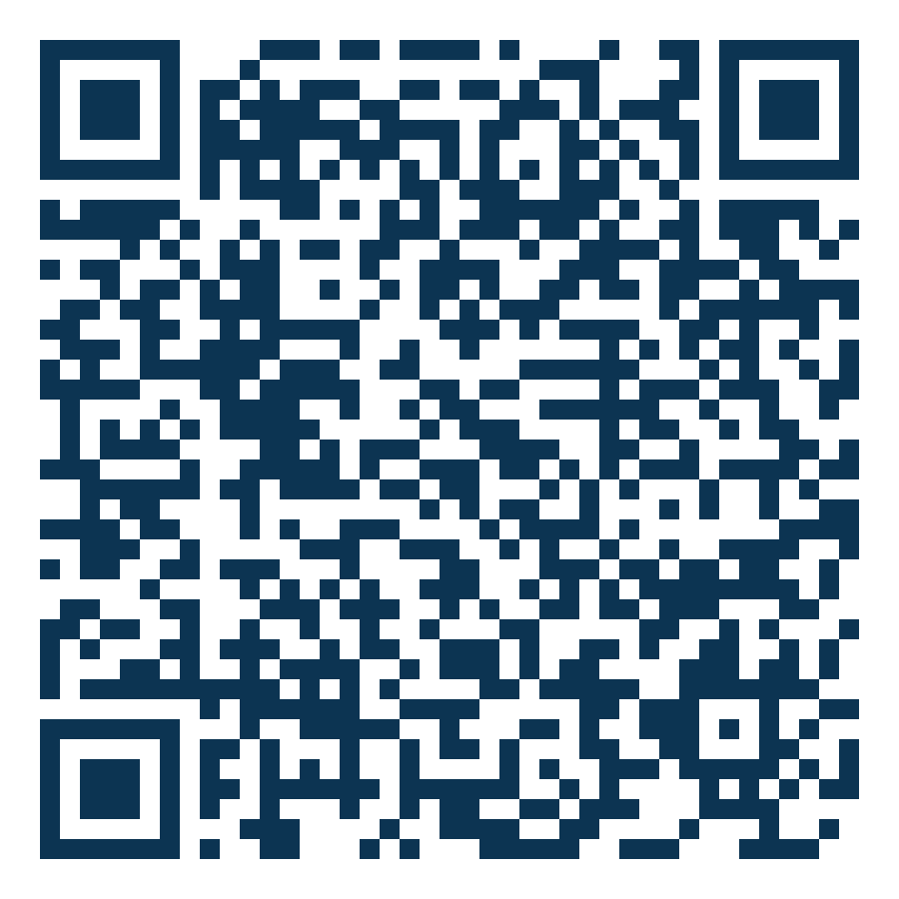
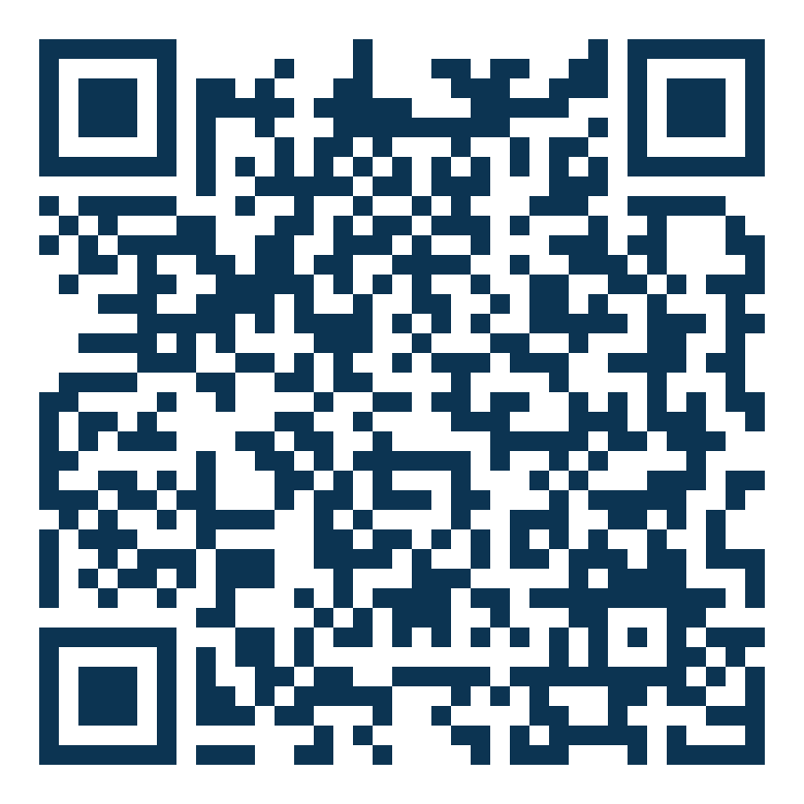
Escaneá y entrá ahora
PRIMERAS 20 PERSONAS
EN PESOS
EN DÓLARES
Mercado Pago
Con tarjeta
¿Ya entraste? Escribí ENTRÉ en el chat.
¿Problema con el pago? Escribilo en el chat y te ayudamos.
Los dos links también están en el chat.
Notes:
Cada ENTRÉ en el chat: «¡Estás adentro, [nombre]!» en voz alta. Si tenés el conteo de los 20 lugares, decilo.

Slide 13
¿Este sábado planificás tu semana con nosotros?
TU PRIMER PASO ES HOY
EN PESOS
EN DÓLARES
Mercado Pago
Con tarjeta
USD 35 por mes para las primeras 20 personas.
Notes:
Dejá esta slide en pantalla mientras respondés preguntas.

